Slide 1
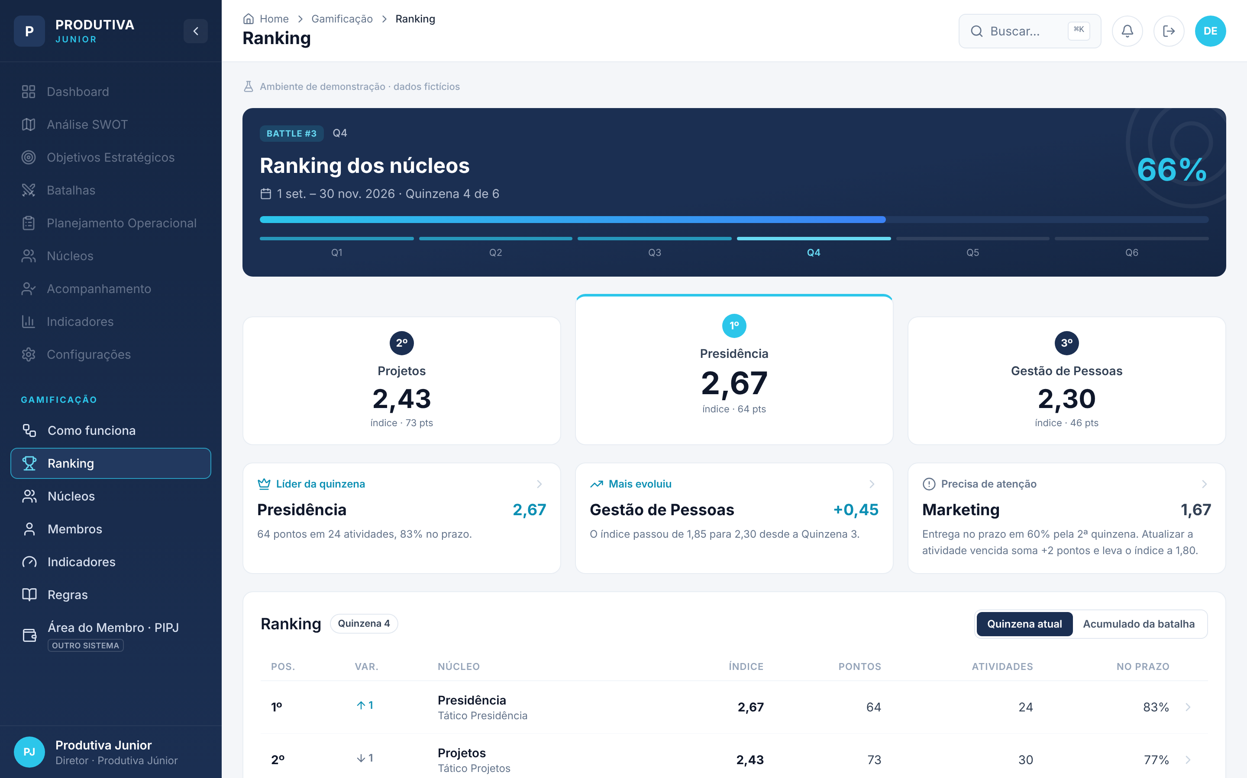
VICE-PRESIDÊNCIA · PRODUTIVA JÚNIOR
Gamificação do Acompanhamento Estratégico
Relatório de apresentação do protótipo: o que é, como funciona e como usar cada tela
Os números deste relatório são de uma base de demonstração (dados fictícios). As regras de pontuação são uma proposta em validação, e os valores do PIPJ são ilustrativos.

Slide 2
1. Objetivo
Este relatório apresenta o protótipo do módulo de Gamificação do Acompanhamento Estratégico, proposto no Plano de Ação da Vice-Presidência (OKR 1, KR 1.2). O módulo é uma nova área do sistema estratégico da VP. Ele transforma o registro das atividades dos núcleos em pontos, ranking e indicadores, e liga esse resultado ao reconhecimento na RG e ao PIPJ.
O protótipo serve para mostrar à diretoria e aos núcleos como a proposta funcionaria na prática, antes de qualquer desenvolvimento definitivo.
2. O problema que a gamificação resolve
Hoje a gerente da VP acompanha o tático de cada núcleo a cada 15 dias e no início de cada batalha. As atividades são registradas no Monday, mas:
não existem indicadores para comparar a execução dos núcleos;
muita atividade é feita e não é registrada, e por isso não aparece no acompanhamento;
não há um incentivo claro para manter o status das atividades atualizado.
A gamificação cria esse incentivo: registrar e cumprir prazos passa a dar pontos ao núcleo, e deixar atividades sem registro ou com status desatualizado tira pontos.
Entre núcleos
Em validação
PIPJ ilustrativo
A competição é entre núcleos, não entre pessoas. Não existe ranking individual.
As regras são uma proposta e podem mudar antes da implantação.
O bônus no PIPJ depende de aprovação da diretoria.

Slide 3
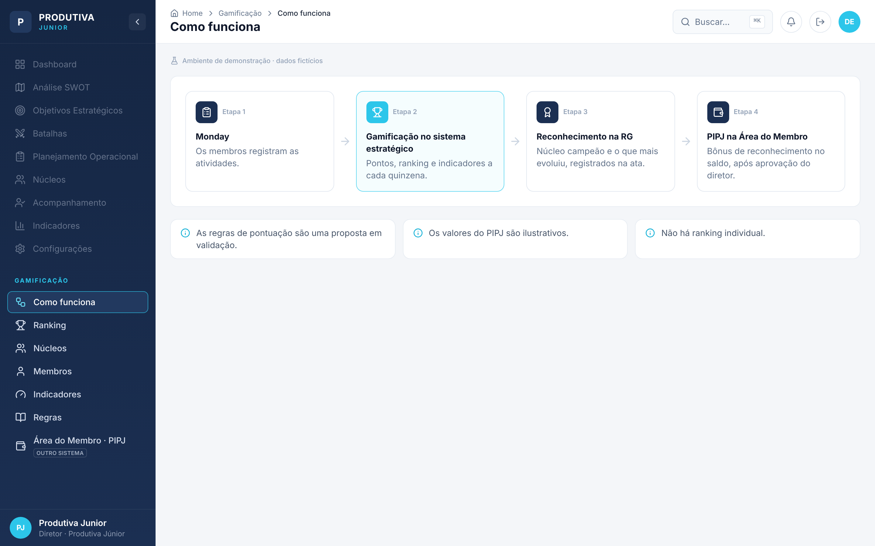
3. Como funciona, em 4 etapas
Figura 1. Tela "Como funciona": a linha lógica do módulo, do Monday ao PIPJ.
1
Monday
Os membros registram as atividades do núcleo, como já fazem hoje.
2
Gamificação no sistema estratégico
A cada quinzena, o sistema calcula os pontos, o índice de cada núcleo, o ranking e os indicadores.
3
Reconhecimento na RG
O núcleo campeão e o núcleo que mais evoluiu são reconhecidos e registrados na ata.
4
PIPJ na Área do Membro
Os membros dos núcleos reconhecidos recebem um bônus no saldo do PIPJ, depois da aprovação do diretor.

Slide 4
4. Núcleos e estrutura de cargos
O ranking considera cinco núcleos, cada um com sua estrutura de cargos:
Núcleo | Estrutura de cargos
Presidência | Diretor – Assessor
Vice-Presidência | Diretor – Gerente – Assessor
Projetos | Diretor – Gerente – Consultor
Marketing | Diretor – Closer – SDR
Gestão de Pessoas | Diretor – Gerente – Assessor
5. Regras de pontuação
Cada atividade da quinzena recebe uma regra, de acordo com a situação em que está:
Código | Situação | Pontos
R1 | Concluída e registrada até o prazo | +3
R2 | Concluída e registrada depois do prazo | +1
R3 | Feita e não registrada (lançada pela VP no acompanhamento) | −2
R4 | Prazo vencido com status desatualizado | −1
R5 | Bônus: acompanhamento sem ponto de atenção | +5
R6 | Bônus: plano de ação concluído no prazo | +5
Fórmula do índice
Índice = (soma dos pontos R1 a R4 + bônus) ÷ nº de atividades da quinzena
Dividir pelo número de atividades torna a comparação justa entre núcleos de tamanhos diferentes. Por isso o ranking usa o índice, e não o total de pontos. Na demonstração, Projetos tem mais pontos (73) que a Presidência (64), mas fica em 2º lugar porque fez mais atividades (30 contra 24).

Slide 5
Exemplo de cálculo: Presidência, Quinzena 4
Regra | Quantidade | Peso | Subtotal
R1 | 20 | +3 | +60
R2 | 2 | +1 | +2
R3 | 1 | −2 | −2
R4 | 1 | −1 | −1
R5 (bônus) | 1 | +5 | +5
Total |  |  | 64 pontos
64
÷ 24
= 2,67
pontos
atividades
índice
Desempate
Maior percentual de atividades entregues no prazo (R1 ÷ atividades).
Menos atividades atrasadas (R3 + R4).
Semáforo dos indicadores
Verde: valor igual ou acima da meta.
Amarelo: até 10 pontos percentuais abaixo da meta.
Vermelho: mais de 10 pontos percentuais abaixo da meta.
Um indicador vermelho por duas quinzenas seguidas vai para a pauta da RN (Reunião de Núcleos).

Slide 6
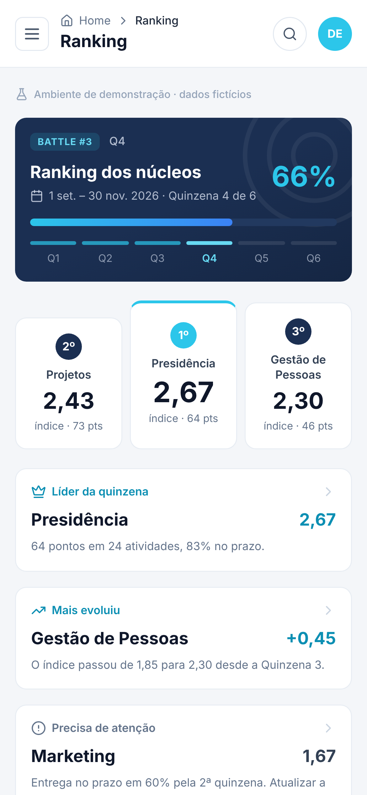
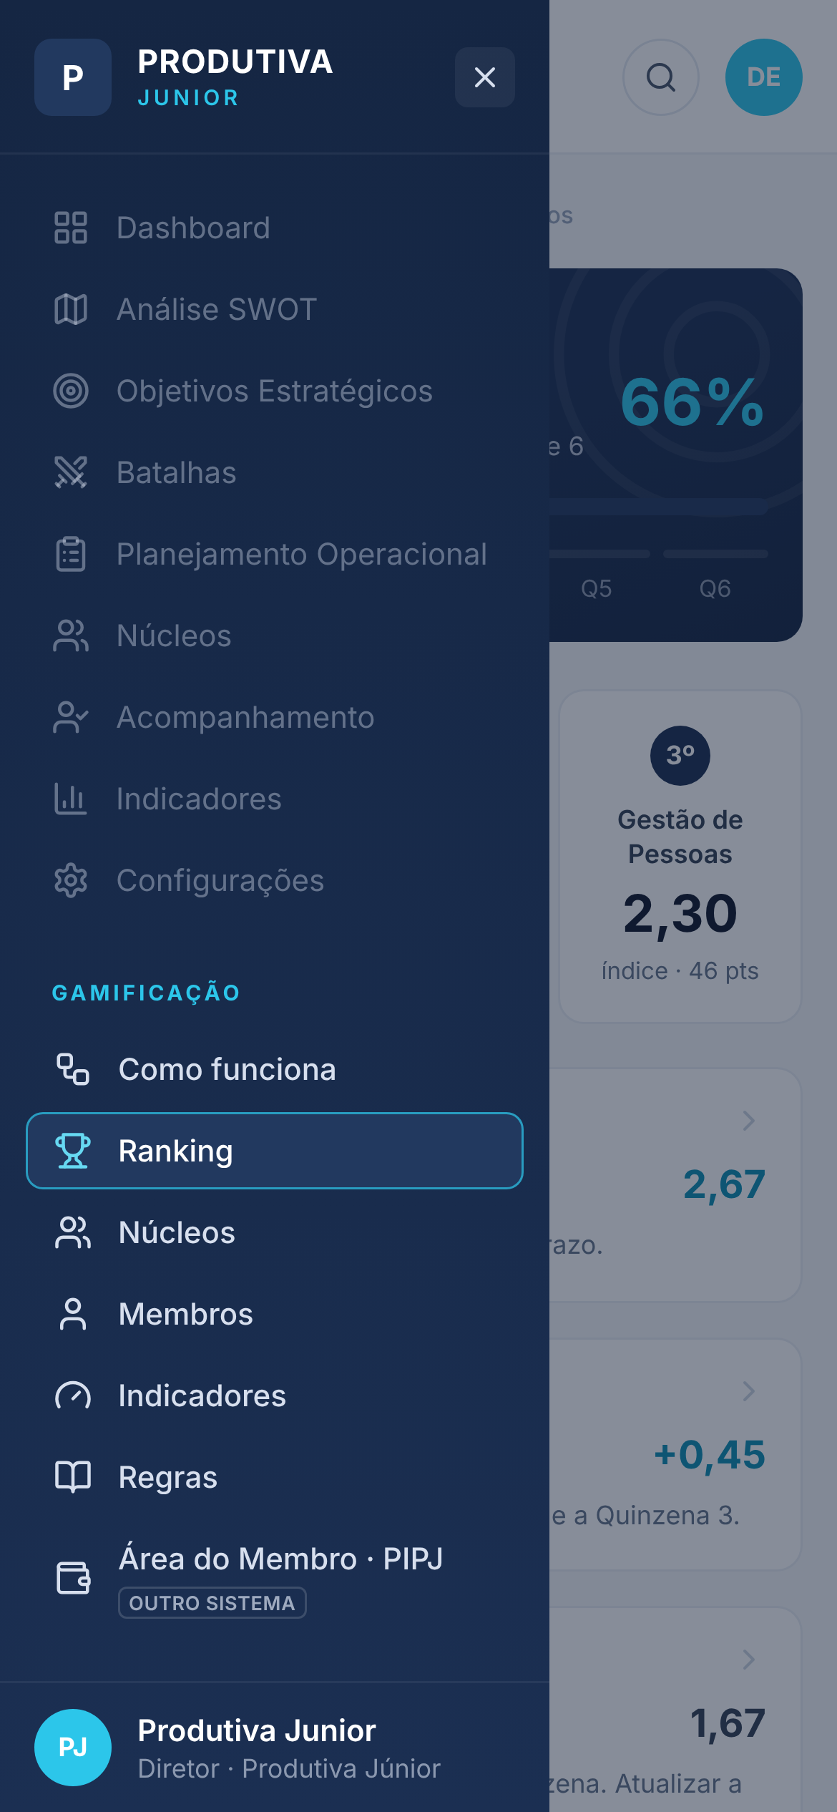
6. Navegação
O módulo aparece como uma nova seção, GAMIFICAÇÃO, na barra lateral do sistema estratégico. Os itens atuais do sistema (Dashboard, Análise SWOT, Batalhas etc.) aparecem esmaecidos, só para mostrar onde o módulo se encaixa.
Tela | Para quem | O que mostra
Como funciona | Apresentação | A linha lógica do módulo
Ranking | Todos | Posição dos núcleos, destaques e evolução
Núcleos | Todos | Pontos, indicadores, pendências e estrutura de um núcleo
Membros | VP e o próprio membro | Atividades e contribuição, sem comparação
Indicadores | Gerente e assessores da VP | Matriz de indicadores e pontos de atenção para a RN
Regras | Todos | Regras, fórmula, semáforo e pendências
Área do Membro · PIPJ | Membro (outro sistema) | Carteira PIPJ e bônus de reconhecimento
O sistema também funciona no celular: a barra lateral vira um menu que abre pelo botão no topo.
Figura 2. No celular: ranking (à esquerda) e menu lateral aberto (à direita).

Slide 7
7. Tela Ranking
É a tela inicial do módulo.
Figura 3. Topo da tela Ranking: cabeçalho da batalha, pódio e destaques.
Cabeçalho da batalha: Battle #3 (1 set. a 30 nov. 2026), quinzena atual (4 de 6) e progresso da batalha (66%).
Pódio: os três primeiros núcleos com o índice em destaque. Na Quinzena 4: Presidência (2,67), Projetos (2,43) e Gestão de Pessoas (2,30).
Líder da quinzena: Presidência, com 64 pontos em 24 atividades e 83% no prazo.
Mais evoluiu: Gestão de Pessoas, cujo índice subiu 0,45 (de 1,85 para 2,30).
Precisa de atenção: Marketing, com entrega no prazo em 60% pela 2ª quinzena. O texto é construtivo: atualizar a atividade vencida soma 2 pontos e leva o índice a 1,80.

Slide 8
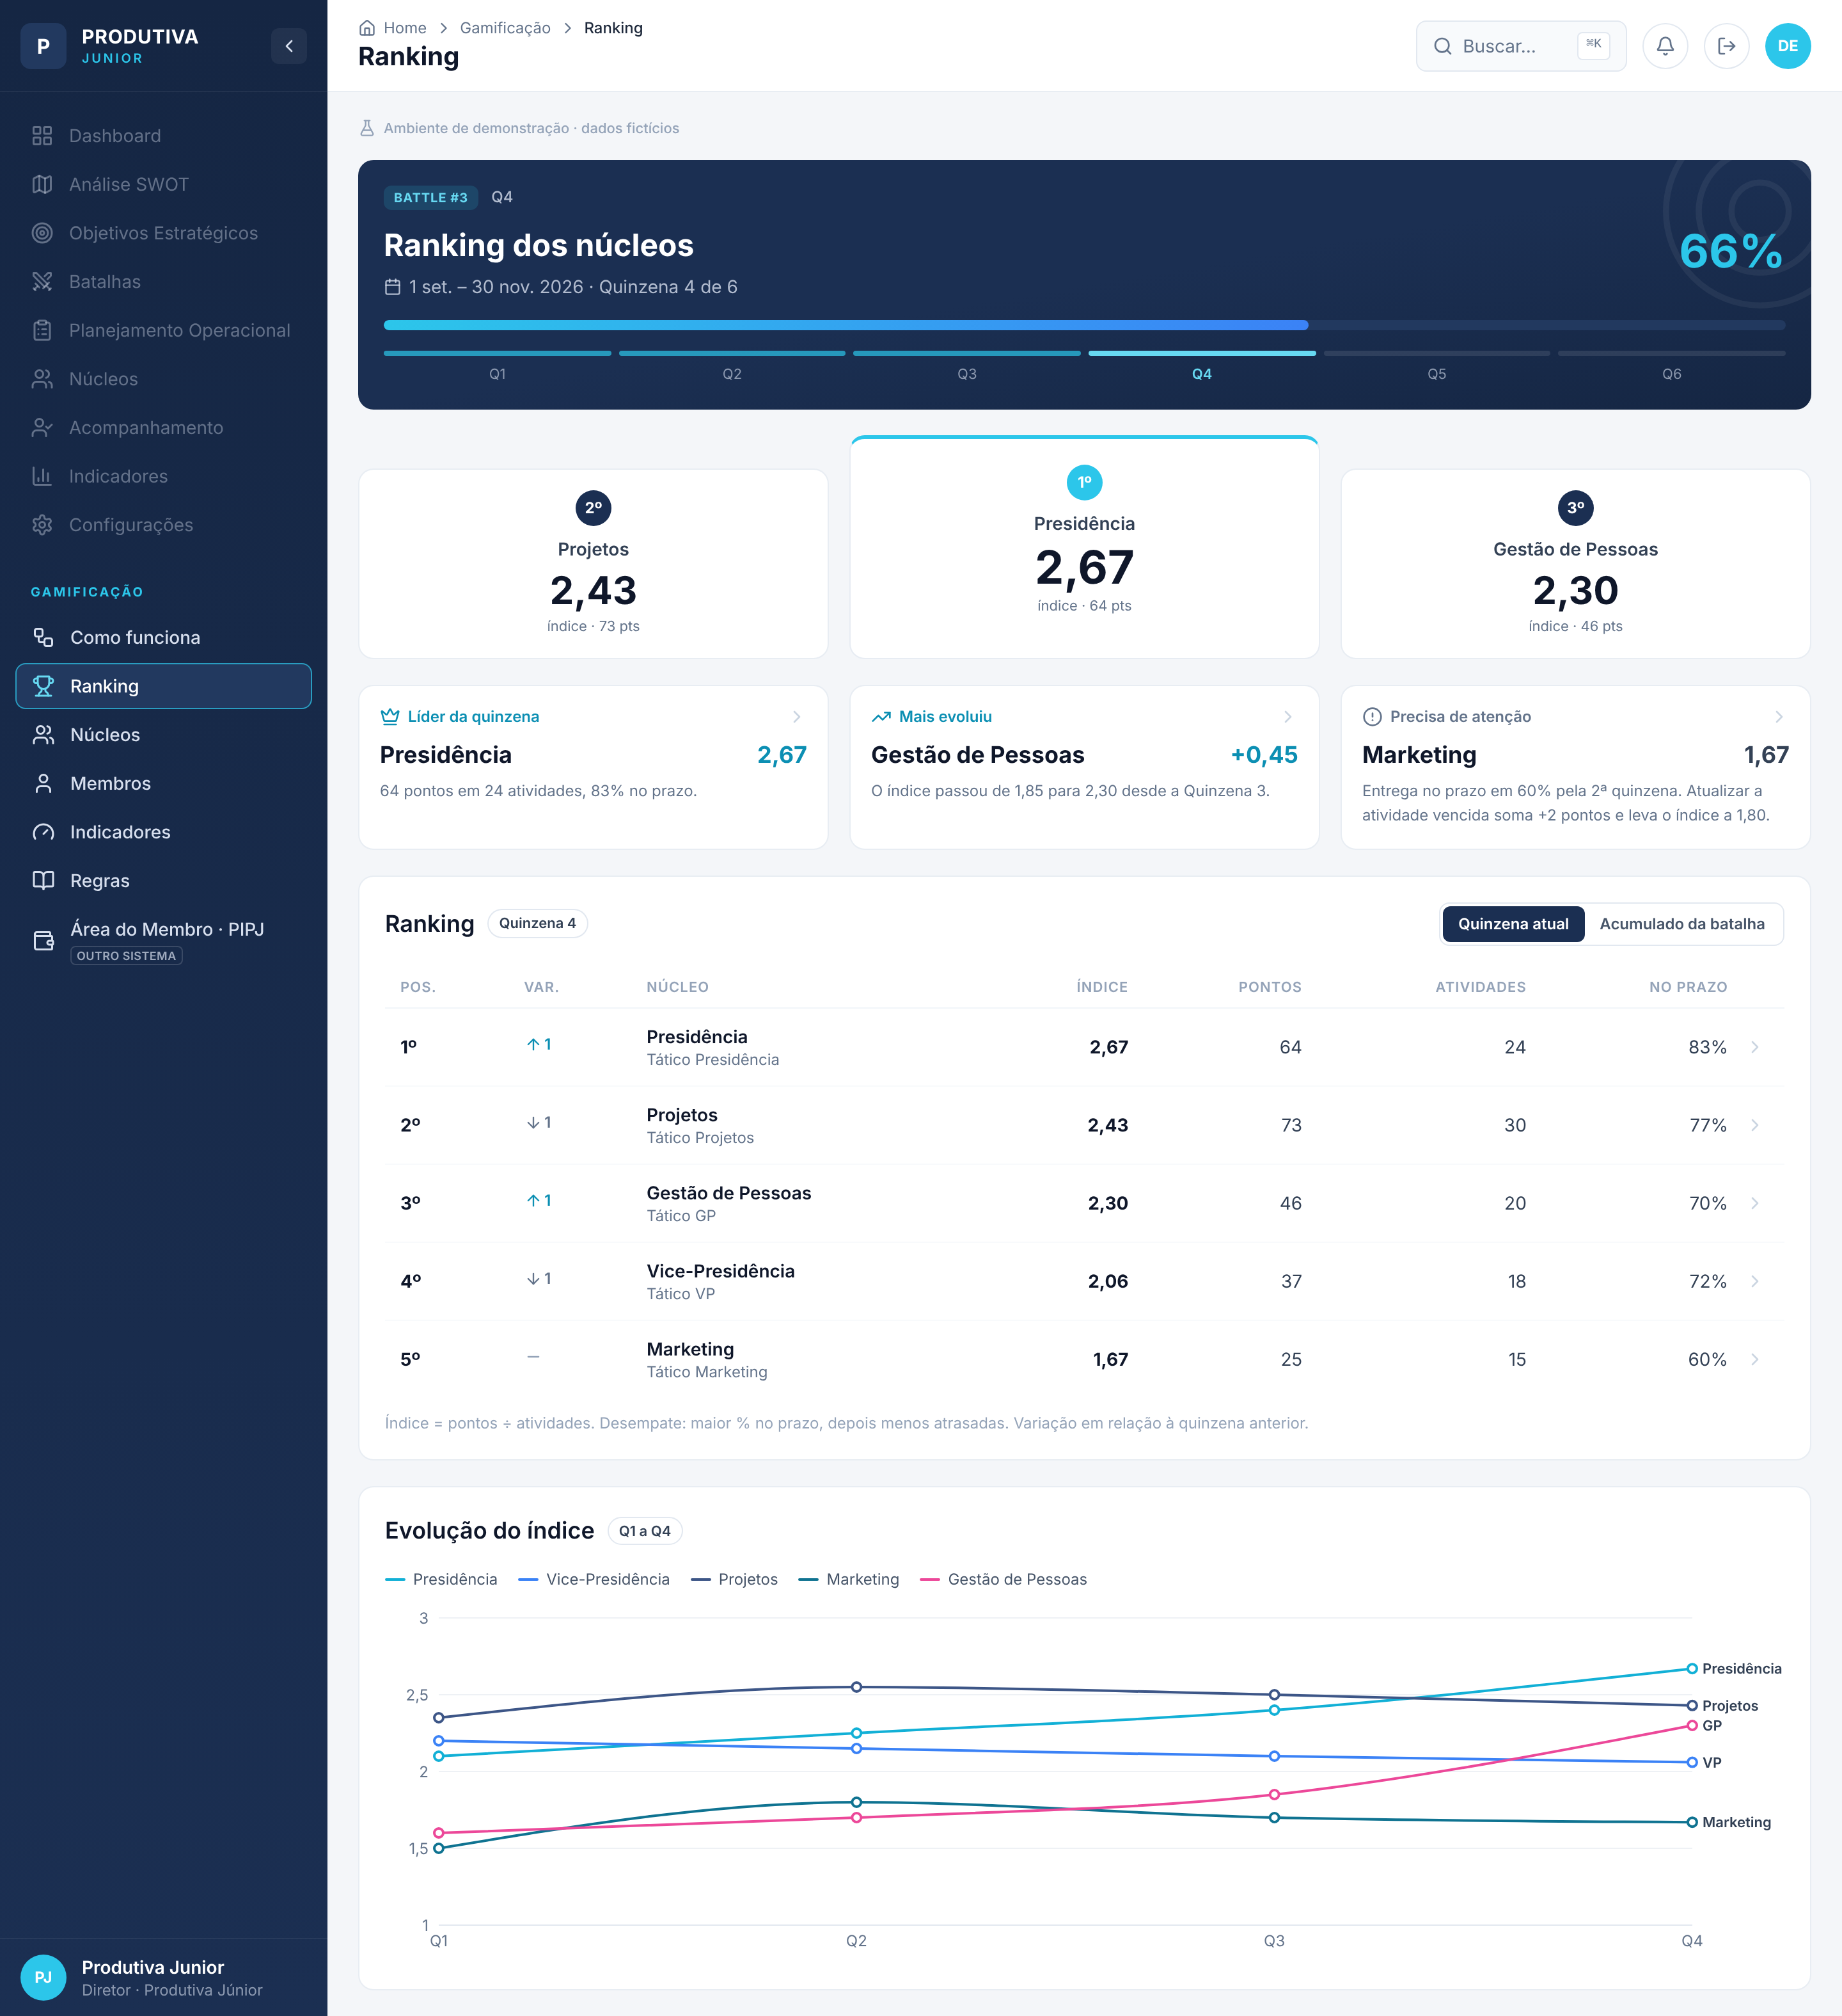
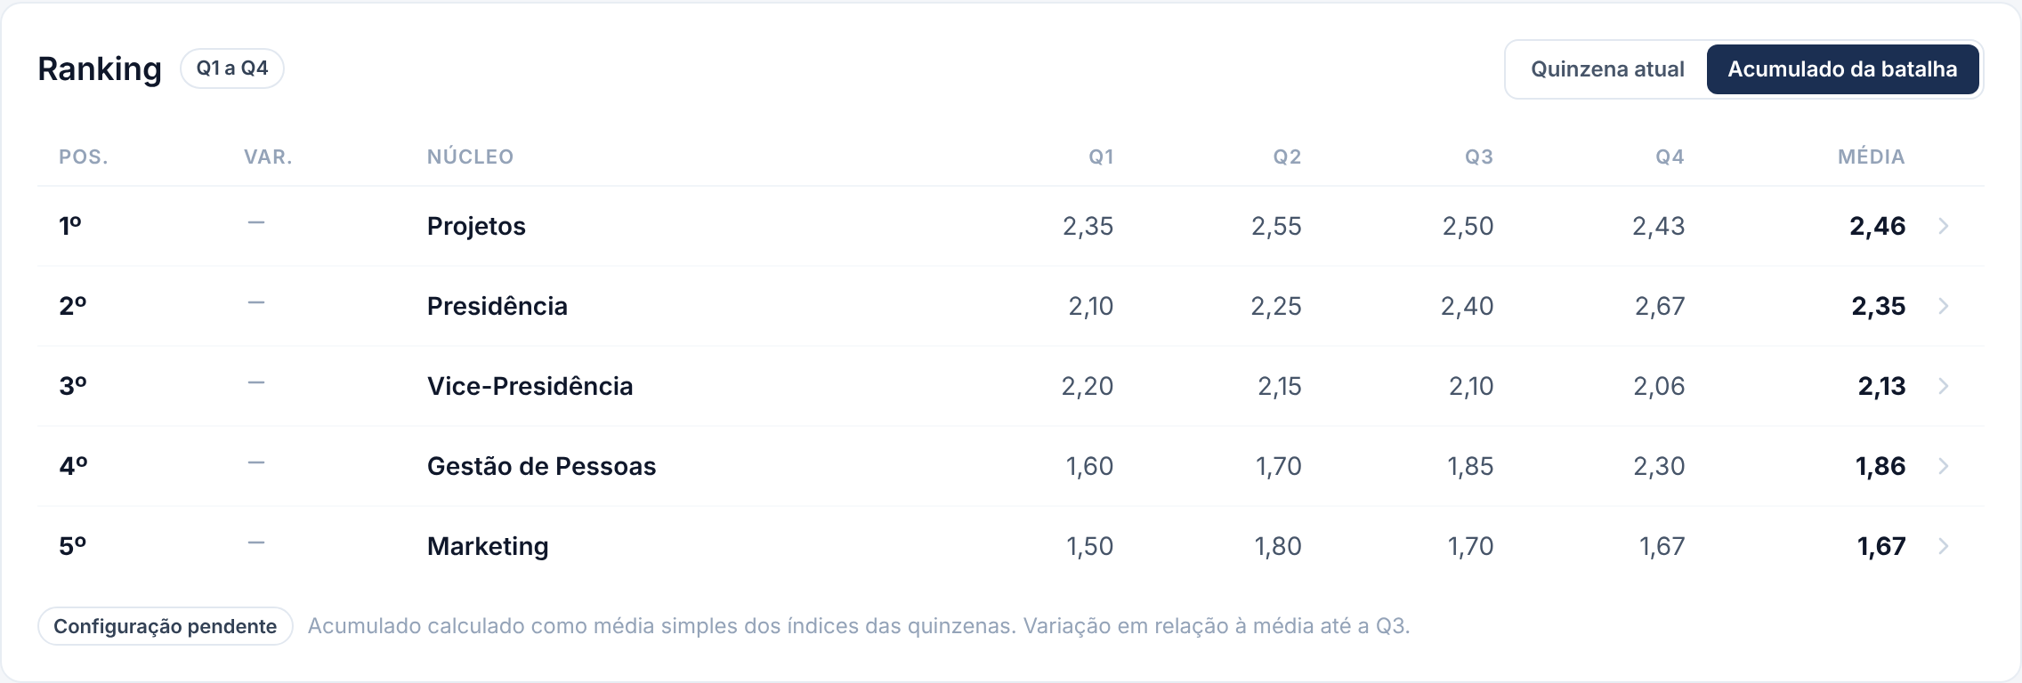
7. Tela Ranking (continuação)
Figura 4. Tela Ranking completa, com tabela e gráfico de evolução.
Tabela do ranking: posição, variação desde a quinzena anterior, núcleo, índice, pontos, atividades e % no prazo. Clicar numa linha abre o núcleo.
Gráfico de evolução: o índice de cada núcleo da Q1 à Q4.
Alternador Quinzena atual / Acumulado da batalha: troca a tabela pela visão acumulada, com o índice de cada quinzena e a média.
Figura 5. Visão "Acumulado da batalha". O critério (média simples) ainda é uma configuração pendente.

Slide 9
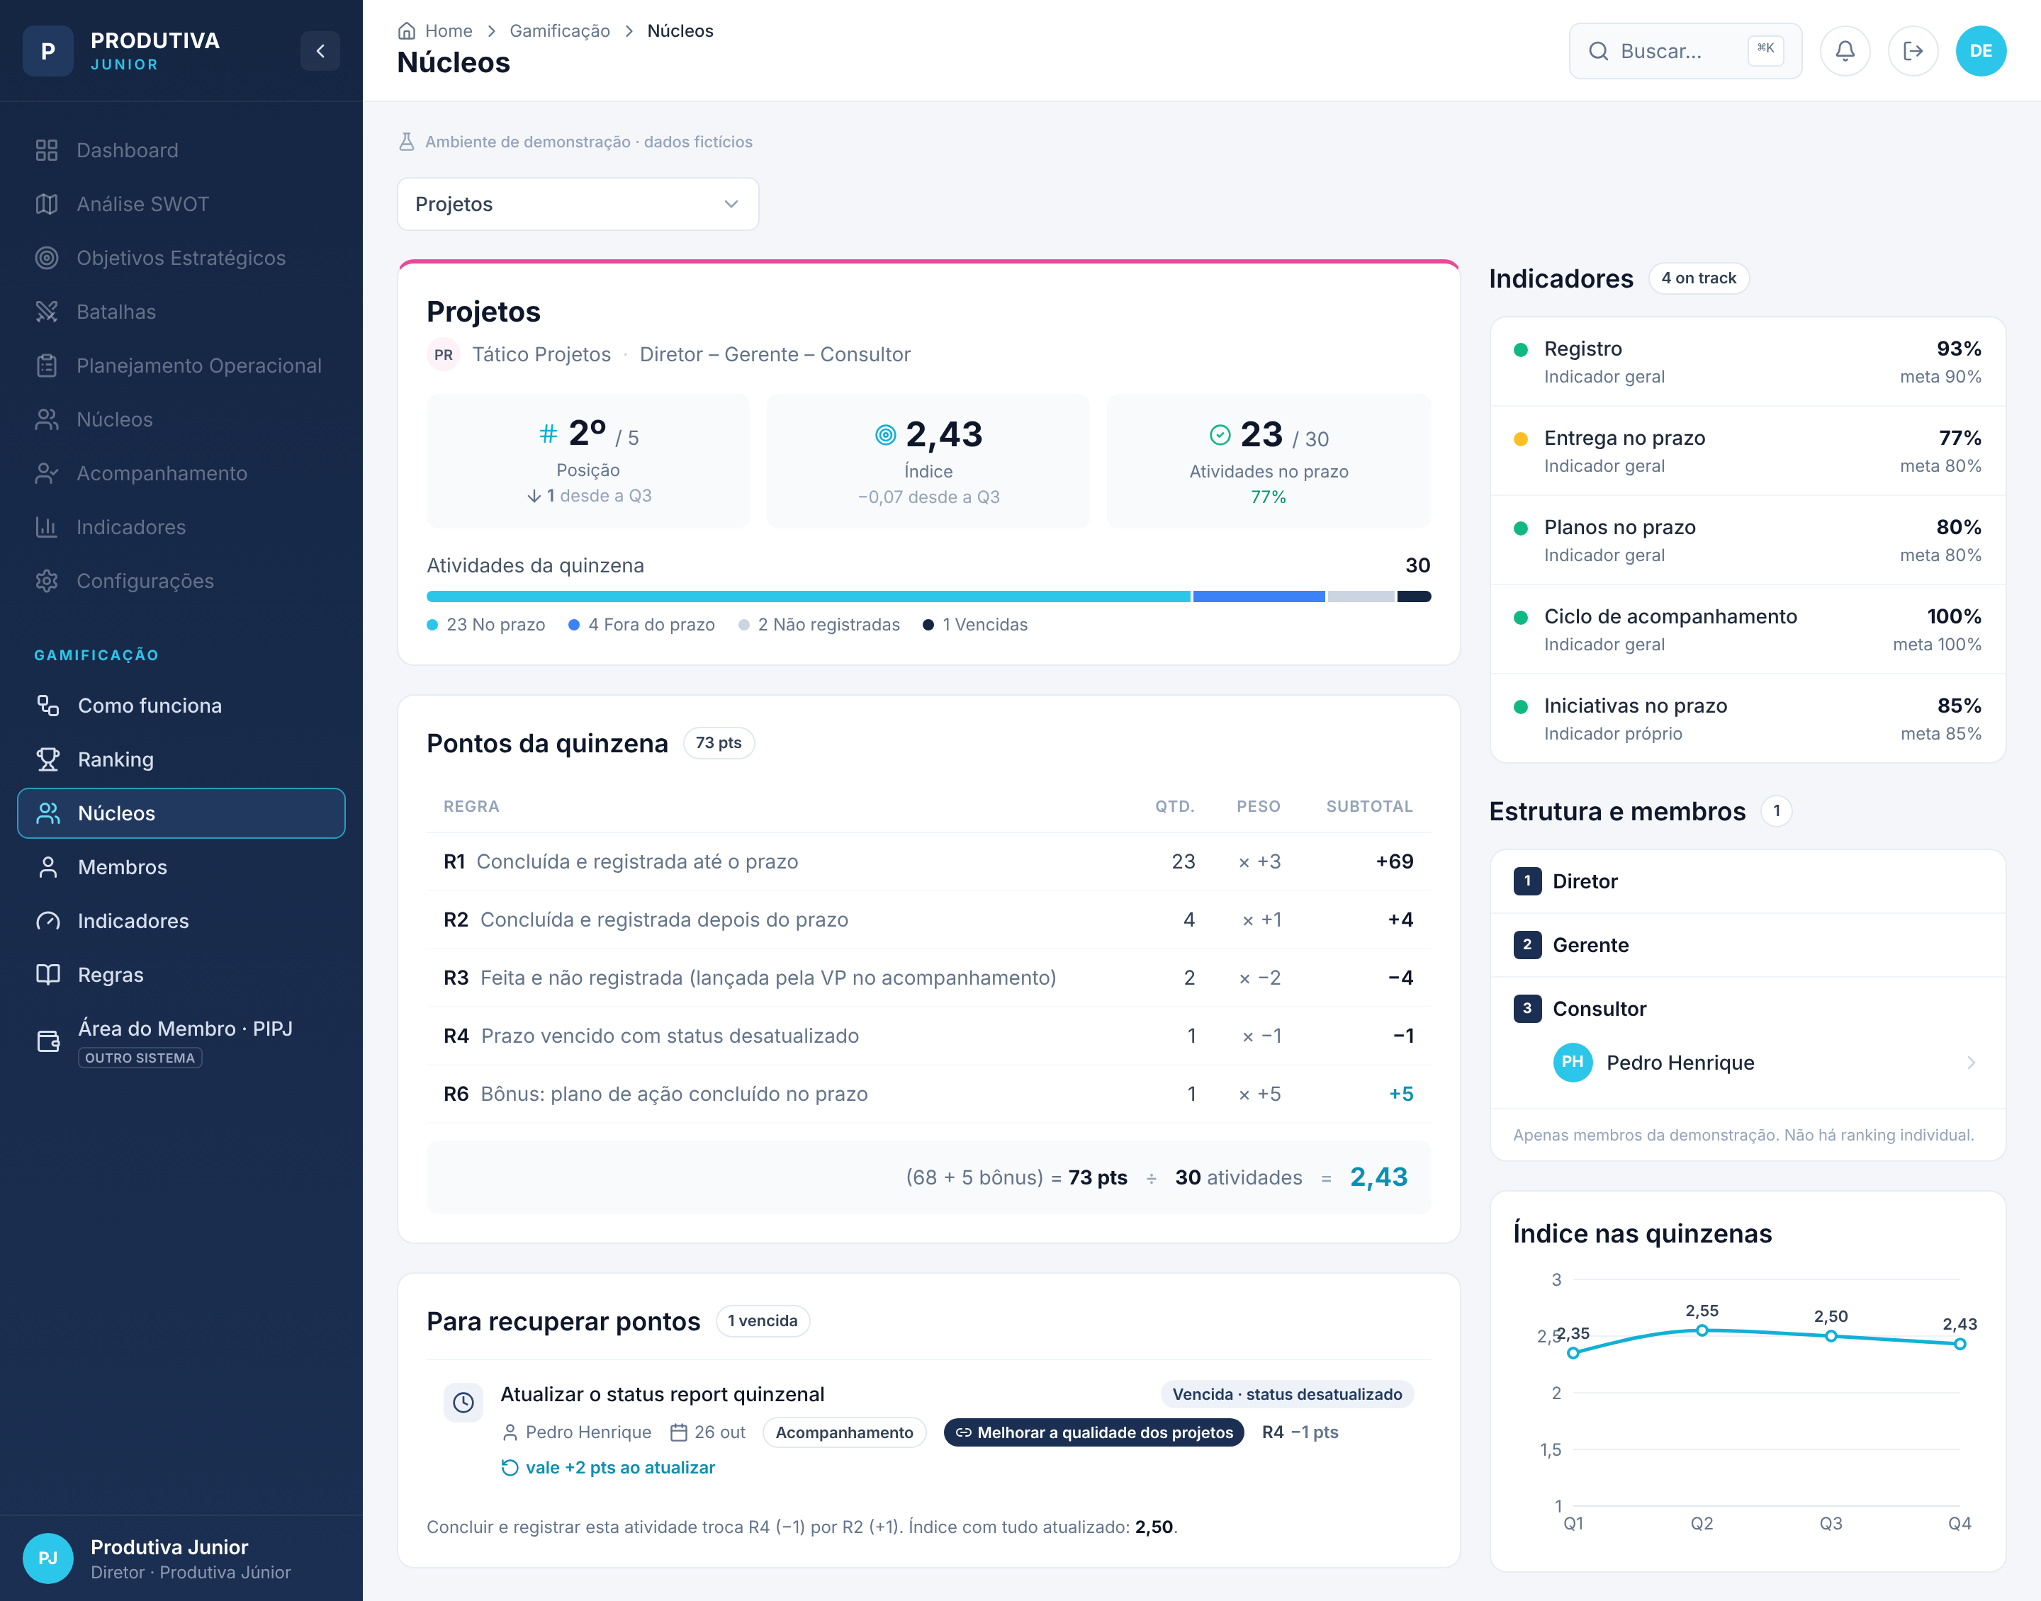
8. Tela Núcleos
Mostra tudo o que um núcleo precisa saber sobre a sua quinzena. O seletor no topo troca o núcleo.
Figura 6. Tela do núcleo Projetos.
Cabeçalho: nome, tático, estrutura de cargos, posição, índice e atividades no prazo, com a barra da situação das atividades.
Pontos da quinzena: a conta completa, regra por regra (quantidade × peso = subtotal), mais os bônus, até o índice.
Para recuperar pontos: atividades vencidas e quanto cada uma vale se for concluída e registrada (+2, de R4 para R2).
Indicadores: 4 gerais + 1 próprio, com valor, meta e semáforo. Vermelho pela 2ª quinzena ganha "Vai para a pauta da RN".
Estrutura e membros: os cargos em ordem hierárquica, com os membros da demonstração em cada nível.

Slide 10
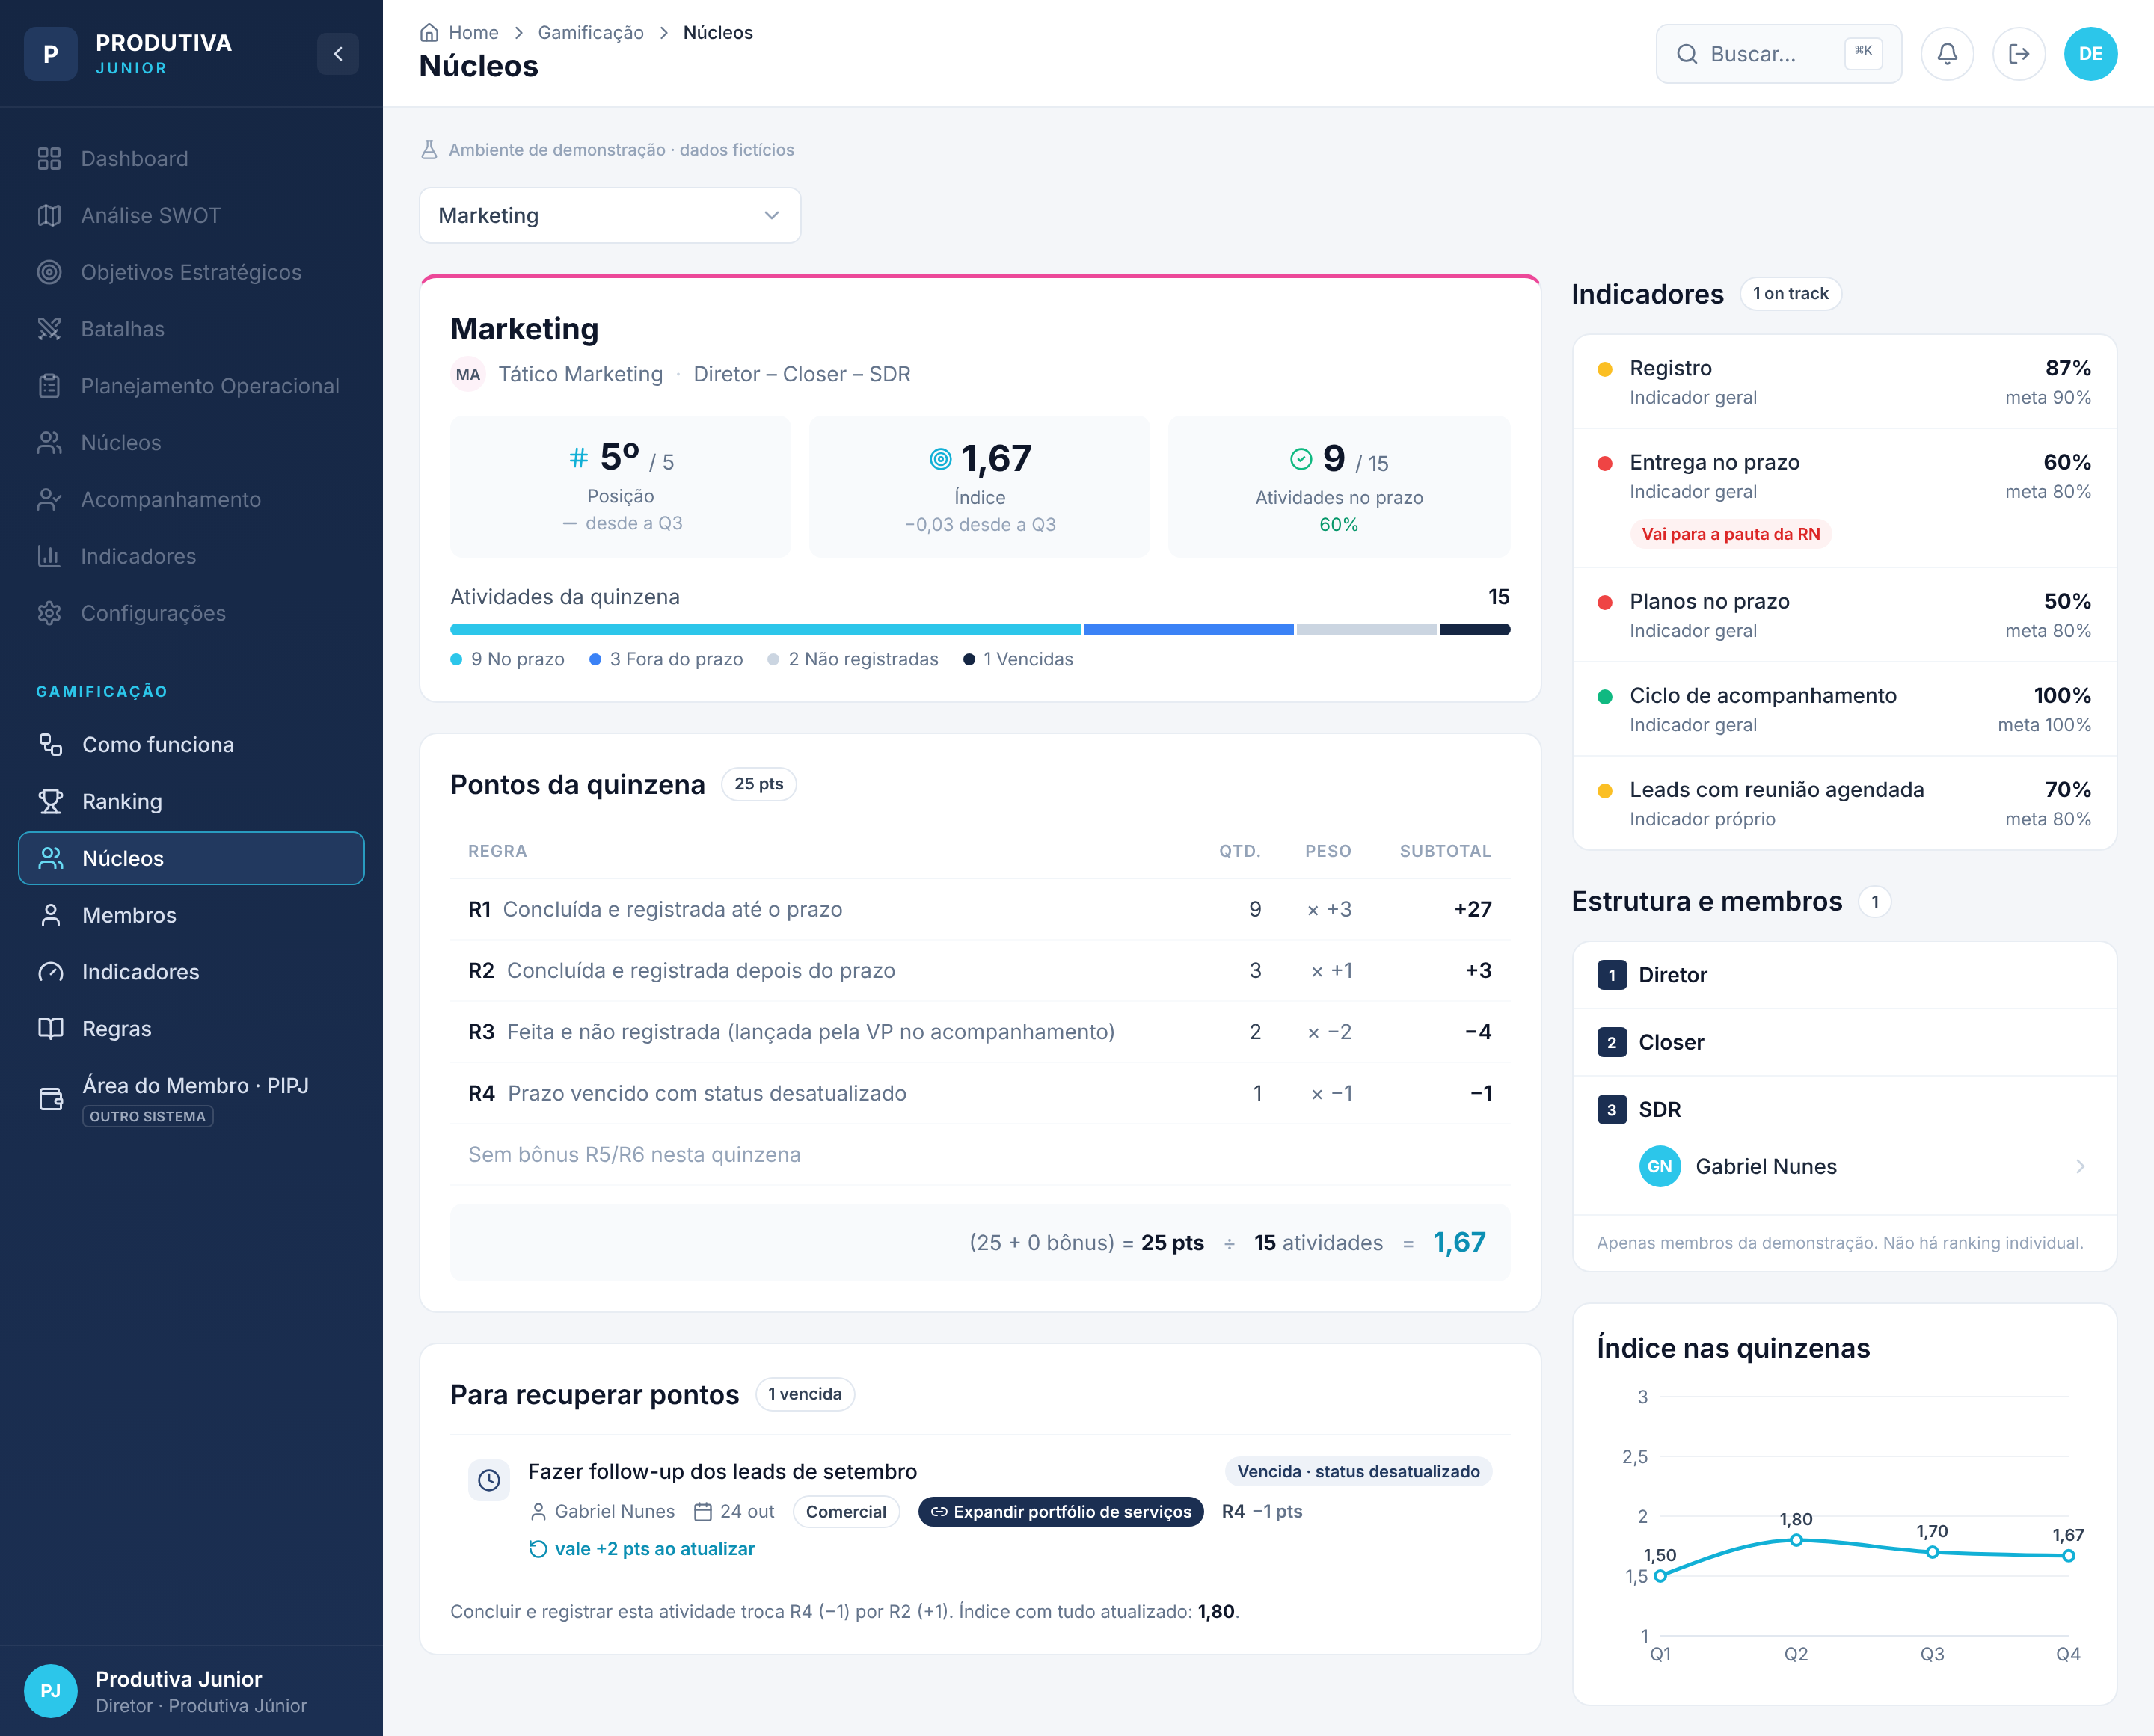
8. Tela Núcleos (exemplo com alerta)
Figura 7. Núcleo Marketing (Diretor – Closer – SDR), com "entrega no prazo" vermelha pela 2ª quinzena.
Neste exemplo, Marketing tem 9 de 15 atividades no prazo (60%, meta 80%). Como o indicador já estava vermelho na quinzena anterior, ele recebe a etiqueta "Vai para a pauta da RN". A seção "Para recuperar pontos" mostra que atualizar a atividade vencida leva o índice de 1,67 para 1,80.

Slide 11
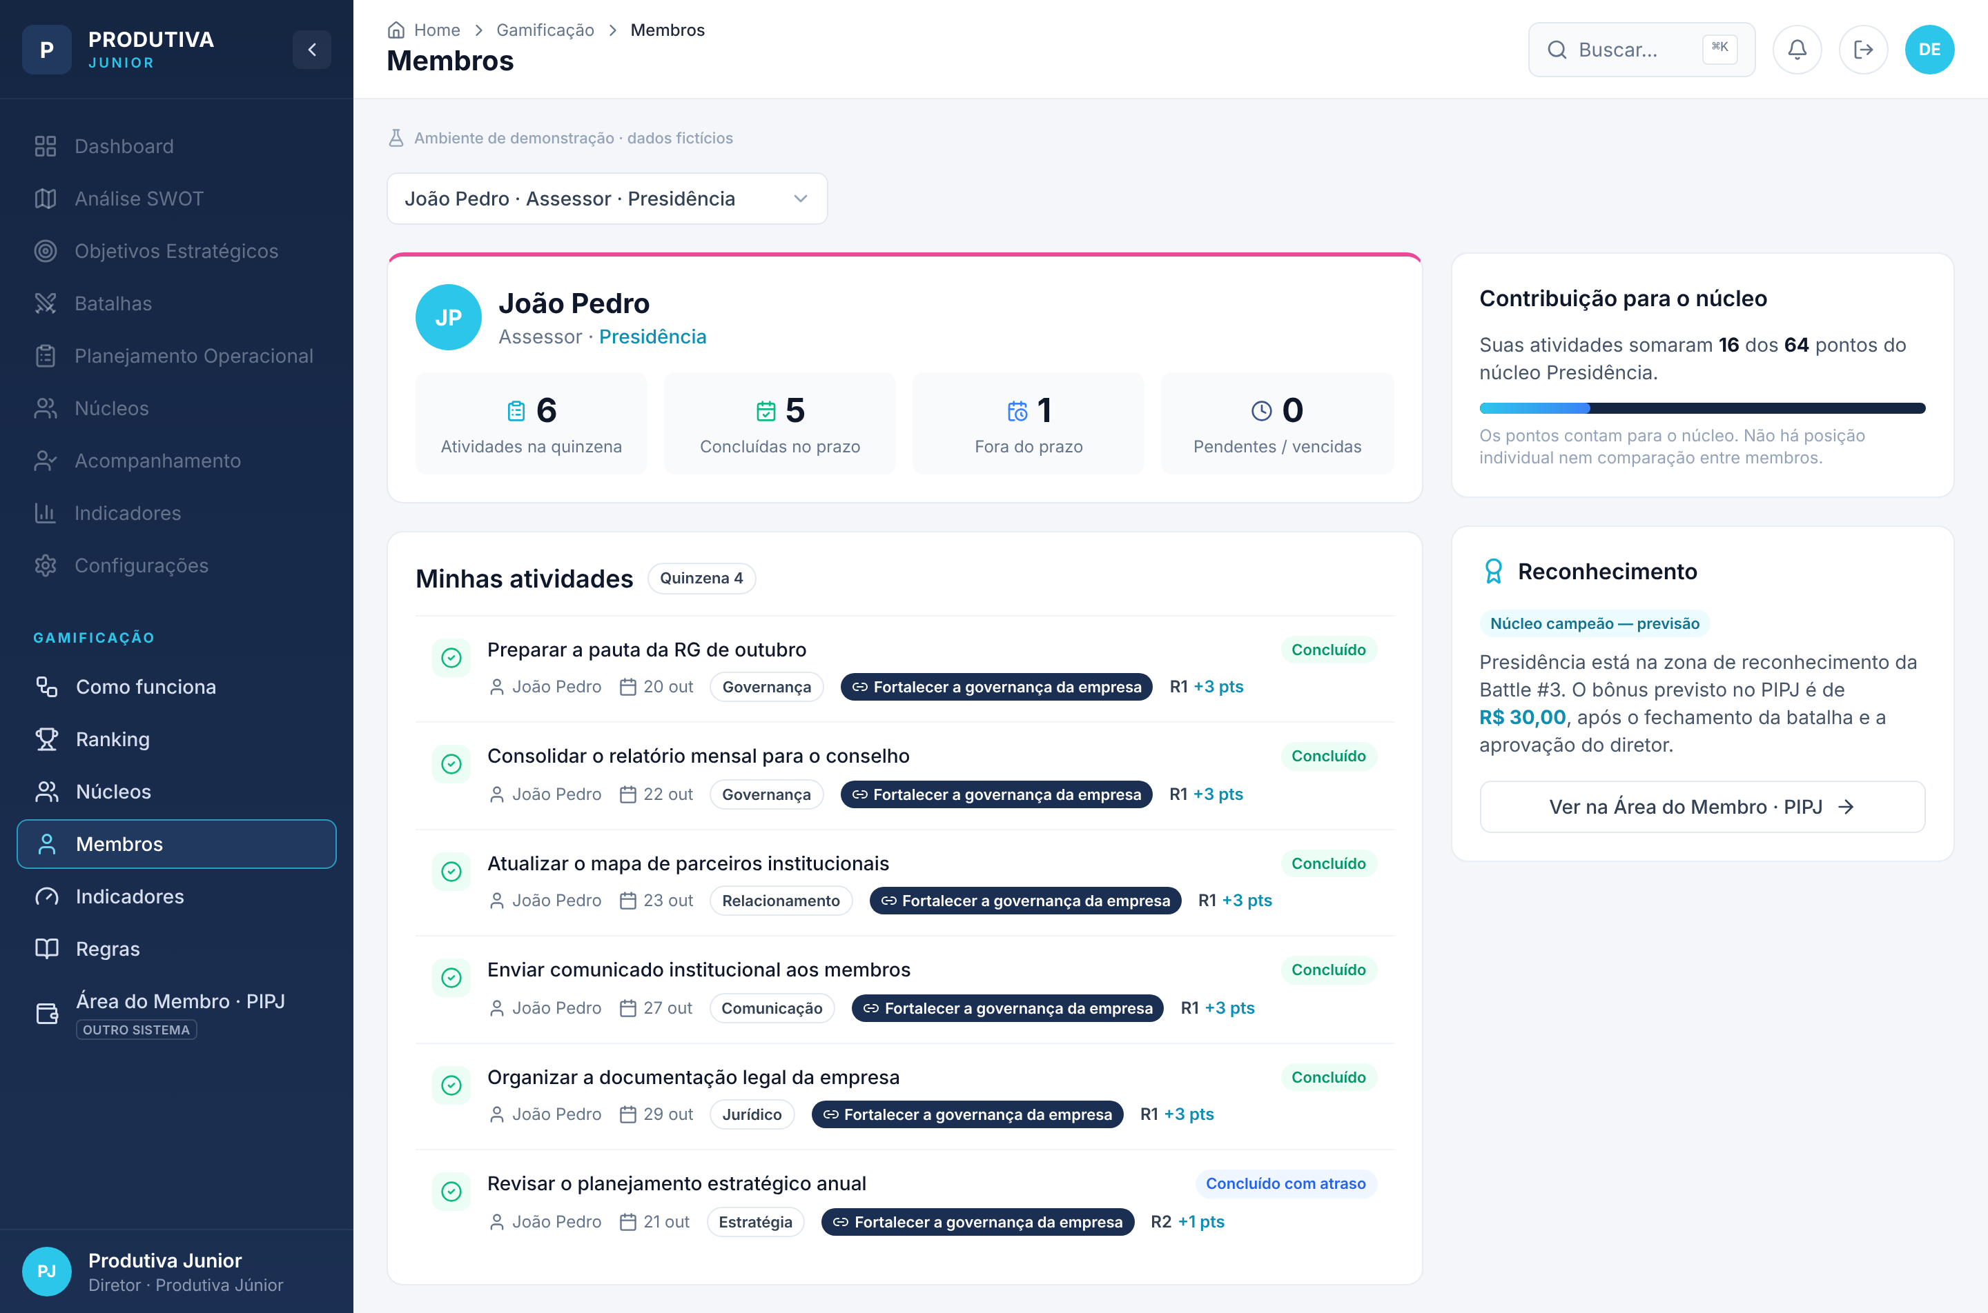
9. Tela Membros
Mostra a quinzena de um membro sem posição individual e sem comparação com outros membros. Os pontos de cada pessoa contam para o núcleo.
Figura 8. Tela do membro João Pedro (Assessor · Presidência).
Números da quinzena: atividades, concluídas no prazo, fora do prazo e pendentes/vencidas.
Minhas atividades: a lista no estilo das Ações Operacionais, com status, prazo, etiqueta, objetivo vinculado e a regra aplicada.
Contribuição para o núcleo: "Suas atividades somaram 16 dos 64 pontos do núcleo Presidência".
Reconhecimento: informa se o núcleo está na zona de reconhecimento e leva para a Área do Membro · PIPJ.

Slide 12
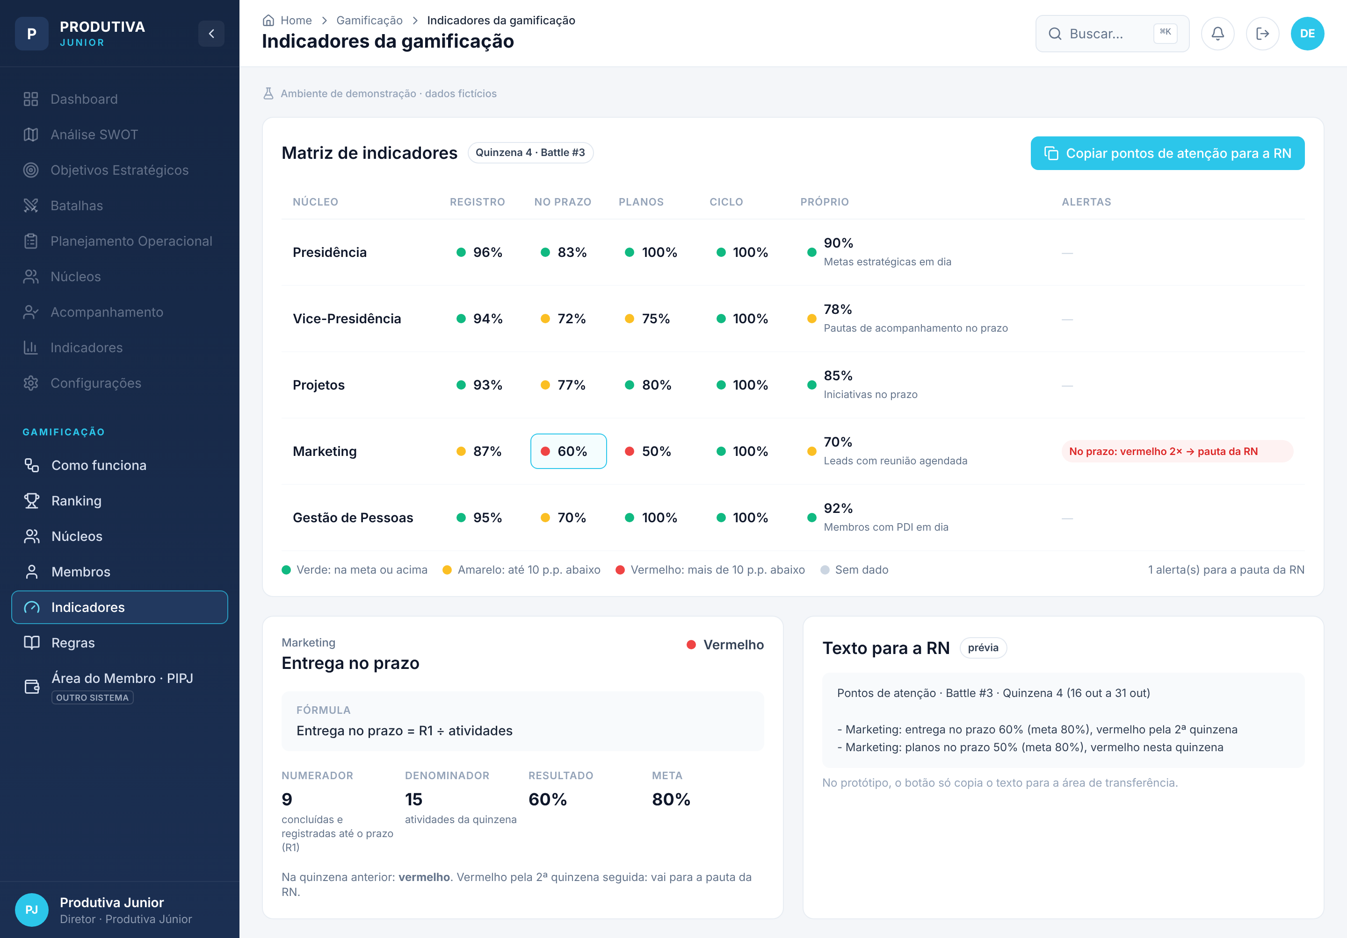
10. Tela Indicadores (visão da VP)
É a ferramenta de trabalho da gerente e dos assessores da VP para preparar a RN.
Figura 9. Tela Indicadores: matriz, detalhe da célula e texto para a RN.
Matriz núcleos × indicadores com a cor do semáforo em cada célula.
Detalhe da célula: fórmula, numerador, denominador, resultado e meta. Ex.: Marketing, no prazo = 9 ÷ 15 = 60%.
Botão "Copiar pontos de atenção para a RN": gera um texto pronto, como "Marketing: entrega no prazo 60% (meta 80%), vermelho pela 2ª quinzena".
Indicador | Fórmula | Meta
Registro | (atividades − R3) ÷ atividades | 90%
No prazo | R1 ÷ atividades | 80%
Planos no prazo | planos concluídos no prazo ÷ planos com prazo | 80%
Ciclo | acompanhamentos realizados ÷ previstos | 100%
Próprio | definido por cada núcleo | do núcleo

Slide 13
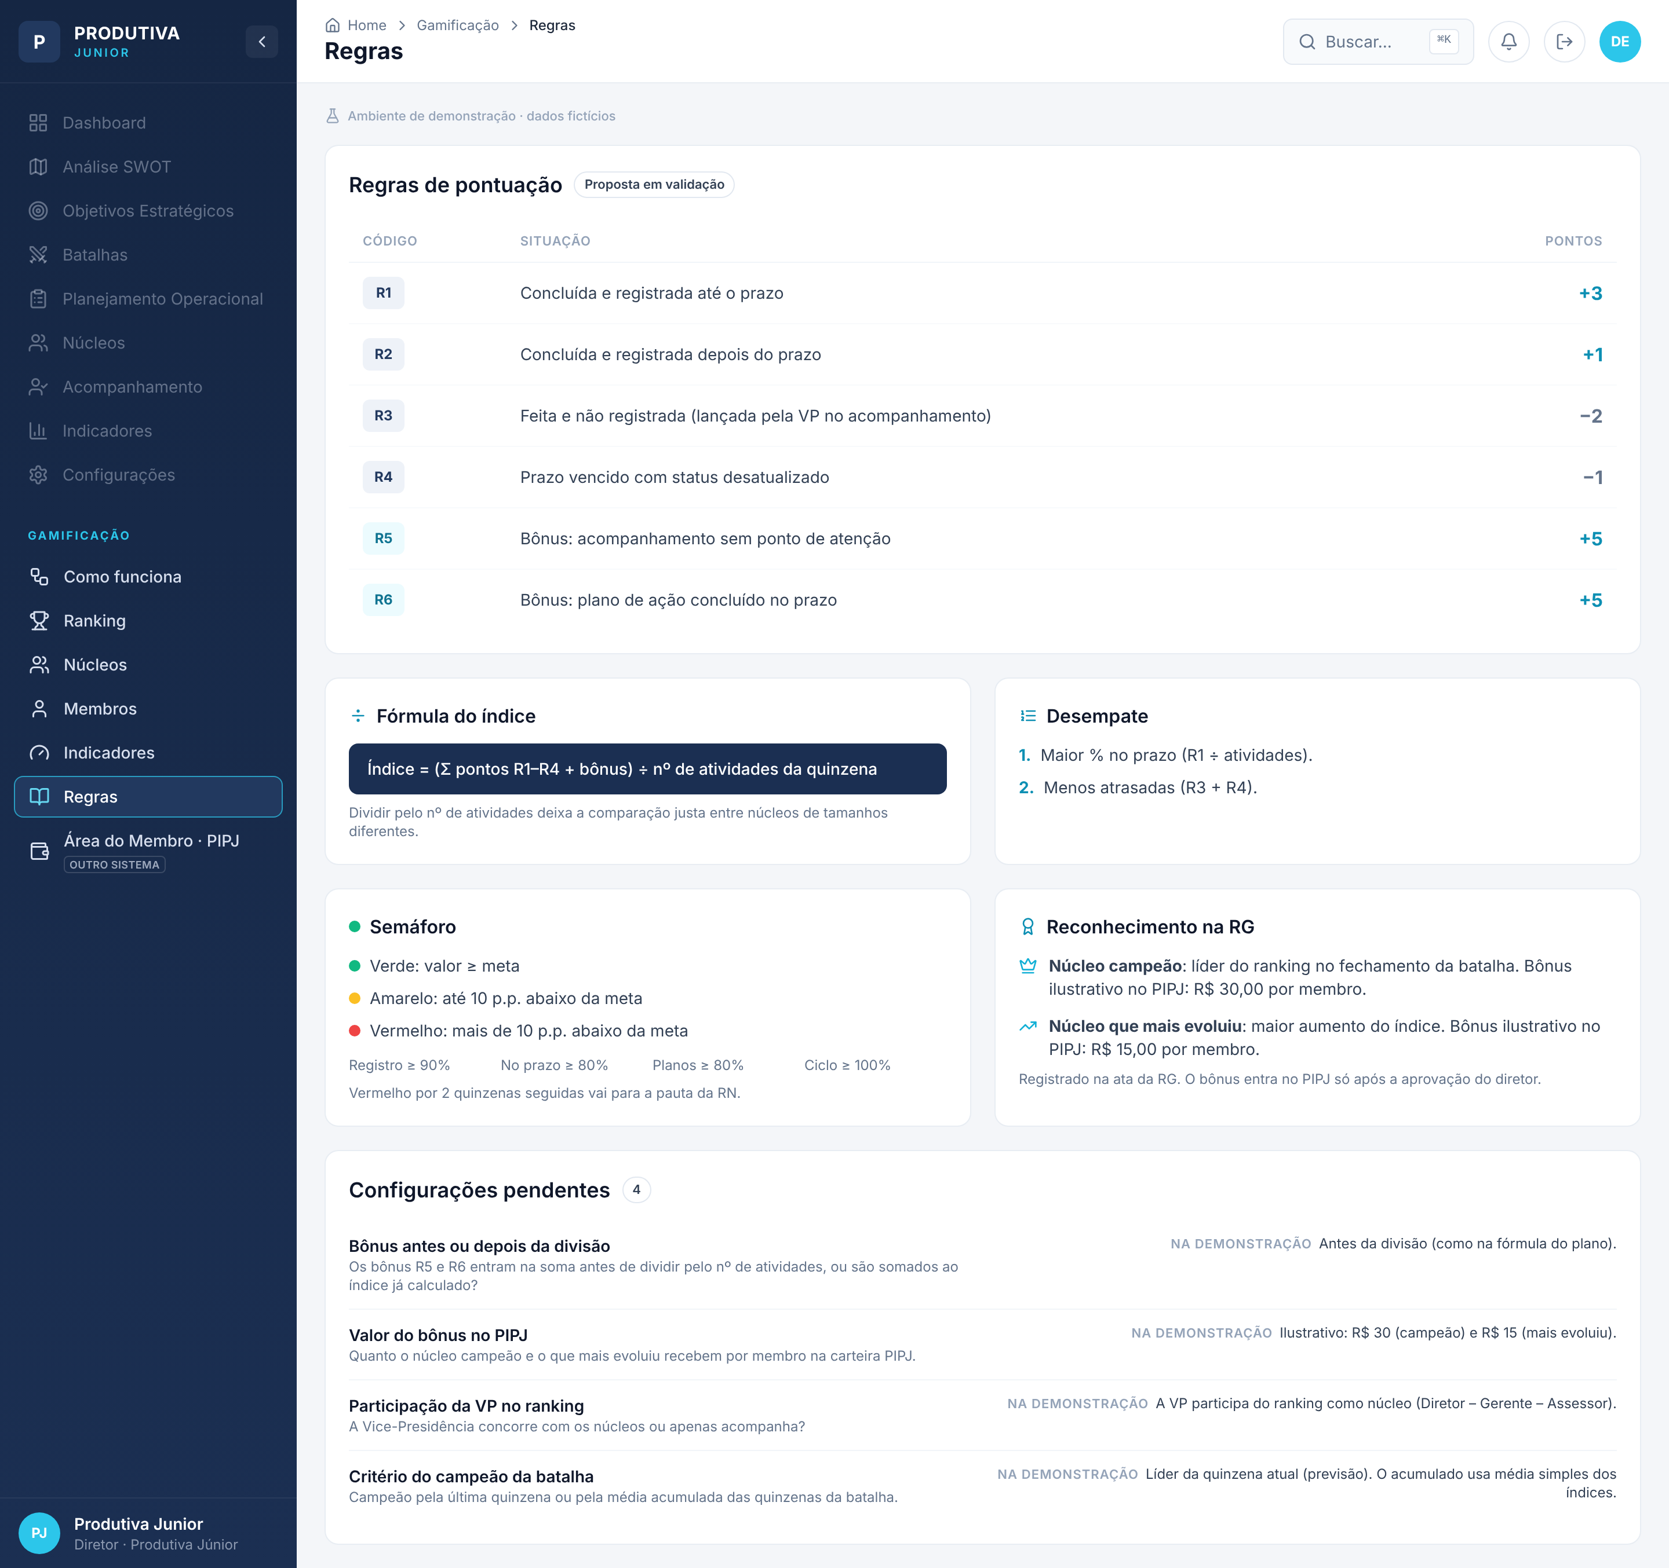
11. Tela Regras
Reúne as regras R1 a R6 (com a etiqueta "Proposta em validação"), a fórmula do índice, o desempate, o semáforo e os critérios de reconhecimento.
Figura 10. Tela Regras.
Configurações pendentes (decisão da diretoria)
Bônus antes ou depois da divisão: na demonstração, entra antes da divisão.
Valor do bônus no PIPJ: na demonstração, R$ 30,00 (campeão) e R$ 15,00 (mais evoluiu), por membro.
Participação da VP no ranking: na demonstração, a VP participa como núcleo.
Critério do campeão da batalha: última quinzena ou média acumulada.

Slide 14
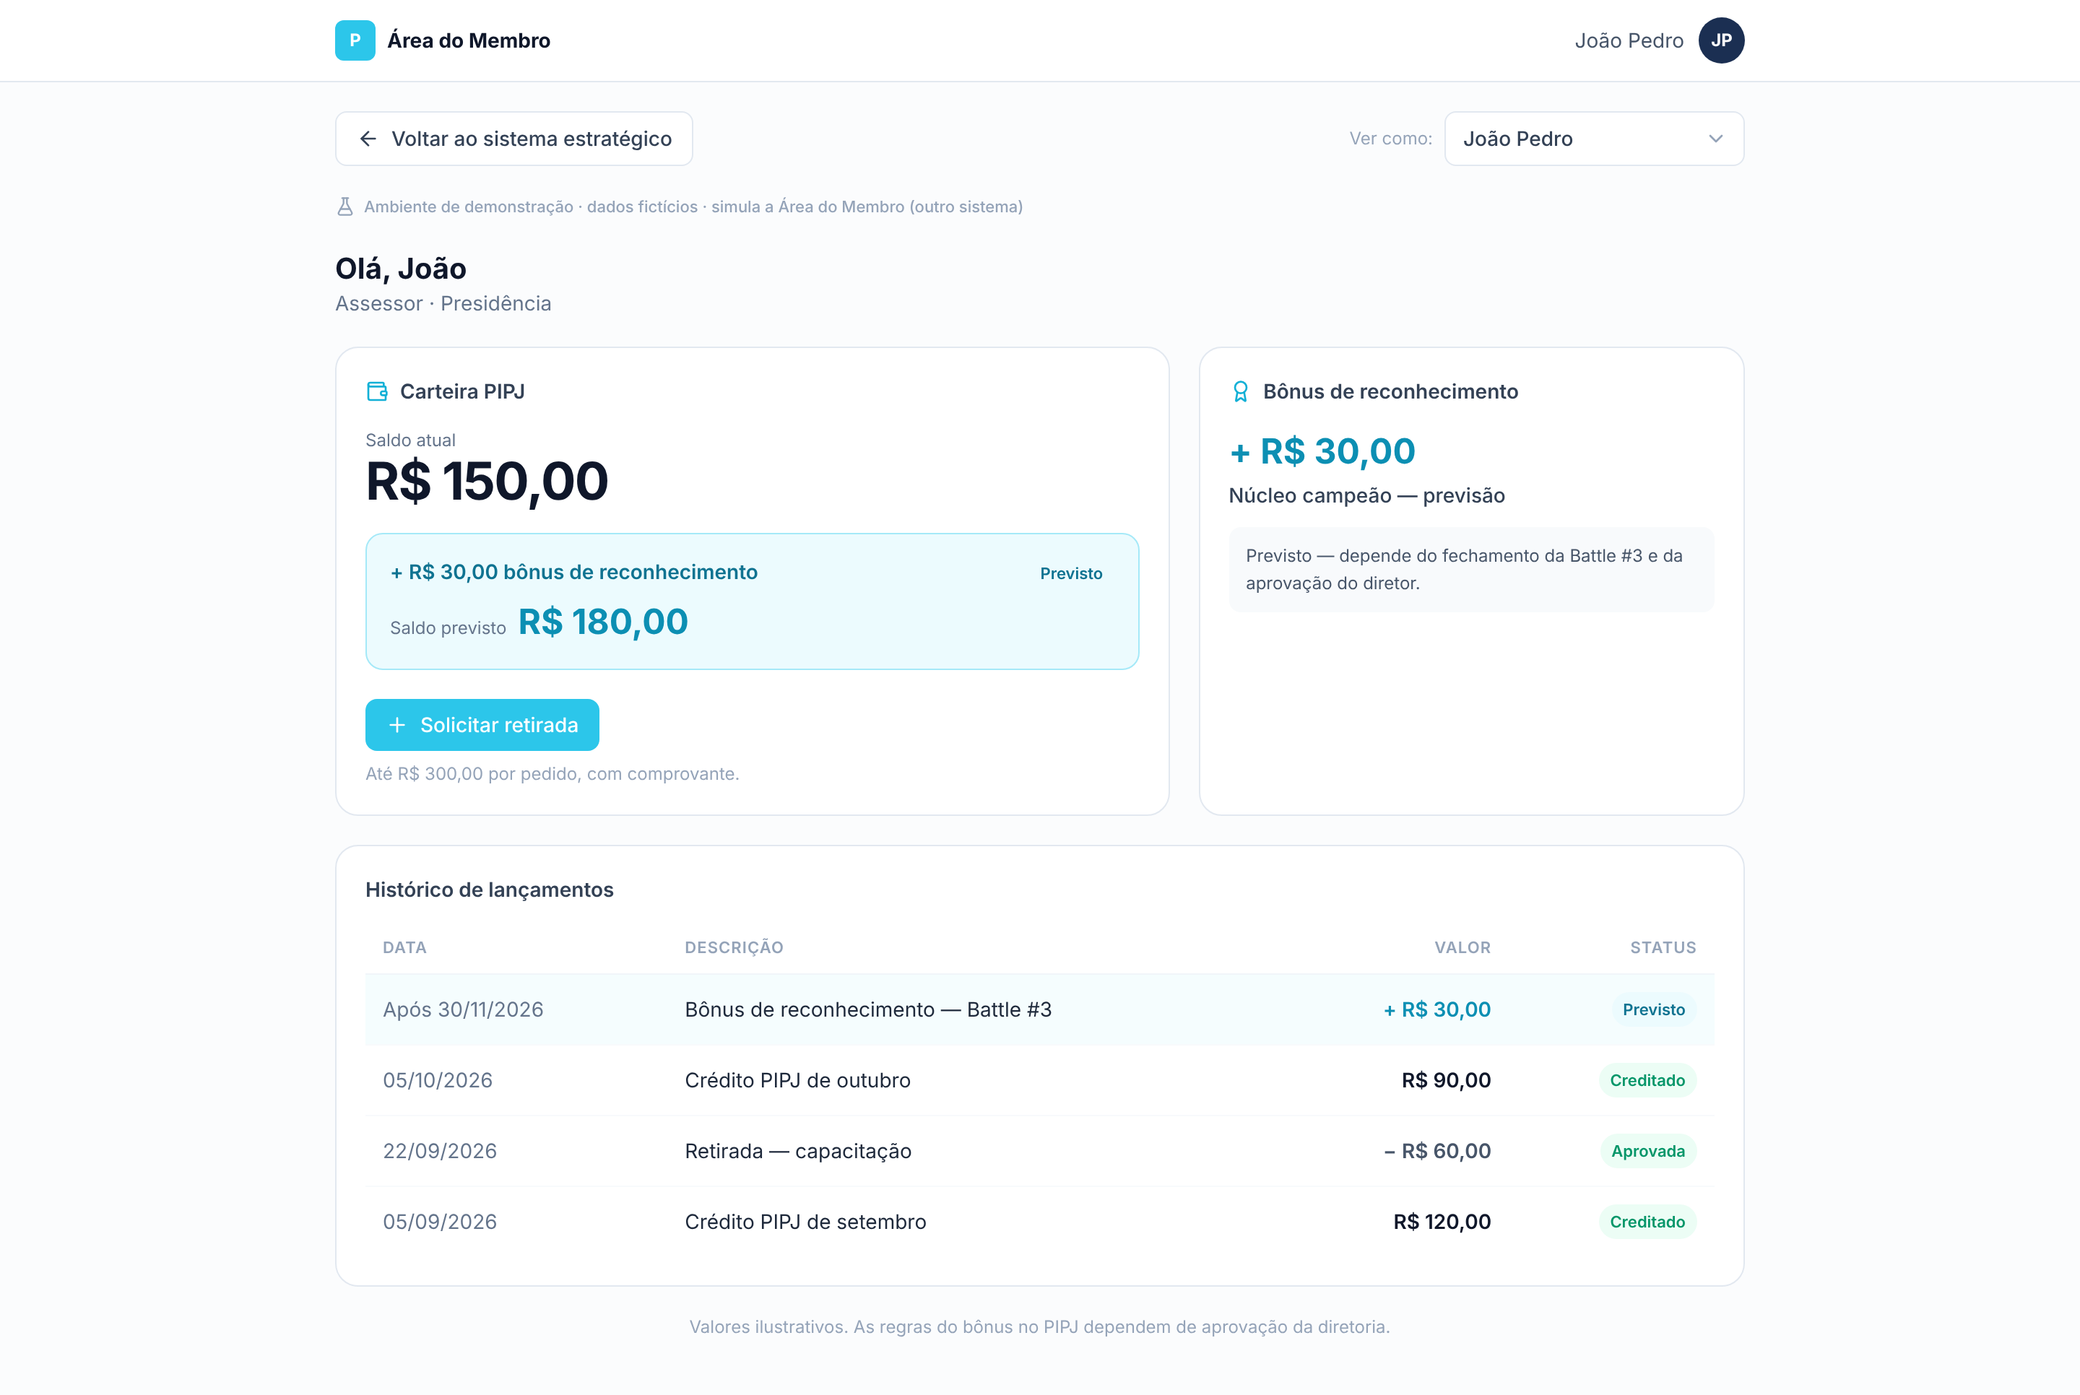
12. Reconhecimento e PIPJ
Ao fim de cada batalha, dois núcleos entram na zona de reconhecimento:
Núcleo campeão
Núcleo que mais evoluiu
Líder do ranking. Na demonstração: Presidência.
Maior aumento do índice. Na demonstração: Gestão de Pessoas (+0,45).
Bônus ilustrativo: R$ 30,00 por membro
Bônus ilustrativo: R$ 15,00 por membro
O reconhecimento é registrado na ata da RG. Além disso, pode virar um bônus de reconhecimento no crédito do PIPJ de cada membro do núcleo, desde que o diretor aprove.
O PIPJ fica em outro sistema, a Área do Membro. Lá o membro tem uma carteira com créditos para gastos de desenvolvimento: até R$ 300,00 por pedido, com comprovante, nas categorias capacitação, papelaria, MEJ, eventos sênior e tecnologia. A gamificação não aparece na Área do Membro: o membro só vê o efeito dela, o aumento do saldo pelo bônus.
Figura 11. Área do Membro de João Pedro: saldo de R$ 150,00 e saldo previsto de R$ 180,00 com o bônus.

Slide 15
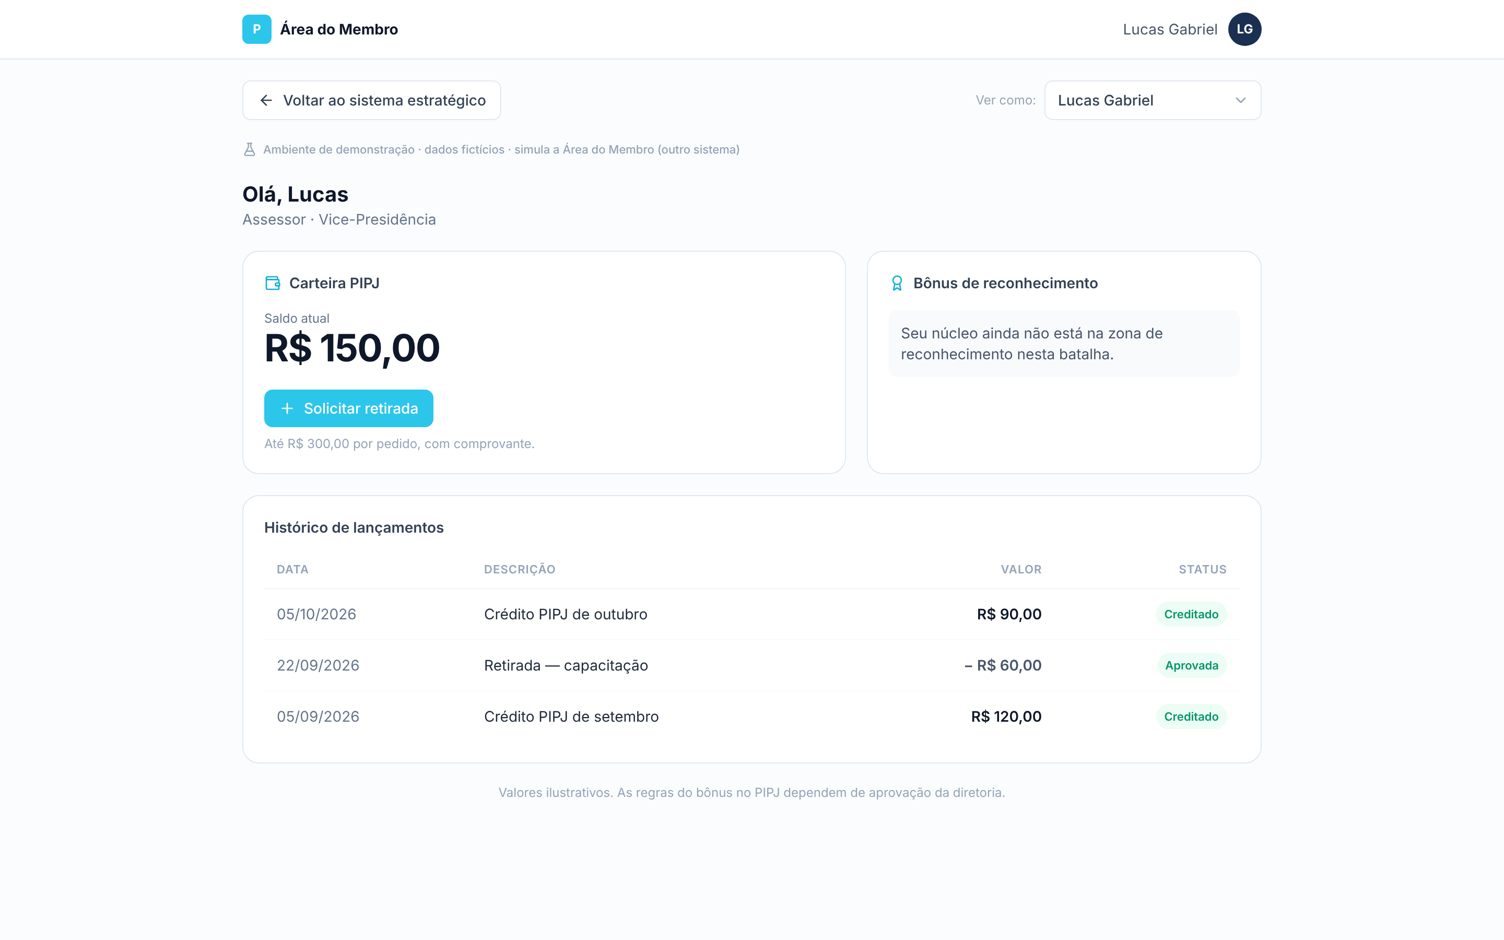
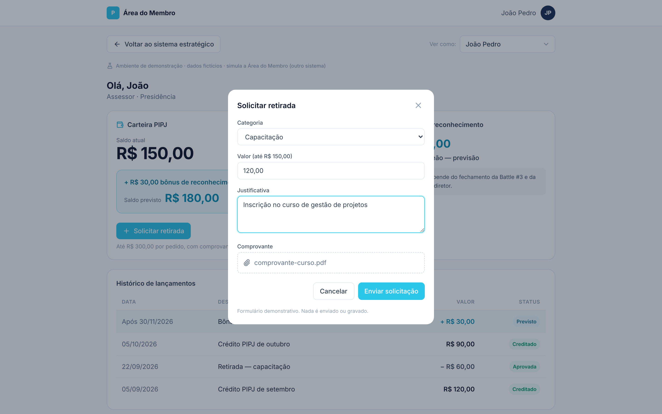
13. Área do Membro · PIPJ
Esta tela simula o outro sistema: visual diferente, sem a barra lateral da VP, e um botão para voltar ao sistema estratégico.
Carteira PIPJ: saldo atual e, em destaque, o aumento previsto pelo bônus.
Bônus de reconhecimento: "Previsto — depende do fechamento da Battle #3 e da aprovação do diretor". Quem não está num núcleo reconhecido vê "Seu núcleo ainda não está na zona de reconhecimento nesta batalha".
Solicitar retirada: formulário demonstrativo com categoria, valor (até R$ 300,00), justificativa e comprovante. Ao enviar: "Solicitação simulada — nenhuma operação real foi feita".
Figura 12. Área do Membro de Lucas Gabriel (Vice-Presidência), sem bônus previsto.
Figura 13. Formulário de solicitação de retirada (demonstrativo).

Slide 16
14. Resultado da Quinzena 4
Dados da demonstração:
Pos. | Núcleo | Pontos | Ativ. | No prazo | Índice | Variação
1º | Presidência | 64 | 24 | 83% | 2,67 | subiu 1
2º | Projetos | 73 | 30 | 77% | 2,43 | caiu 1
3º | Gestão de Pessoas | 46 | 20 | 70% | 2,30 | subiu 1
4º | Vice-Presidência | 37 | 18 | 72% | 2,06 | caiu 1
5º | Marketing | 25 | 15 | 60% | 1,67 | manteve
Zona de reconhecimento (previsão): Presidência (campeã) e Gestão de Pessoas (mais evoluiu, +0,45).
Ponto de atenção para a RN: Marketing, com entrega no prazo vermelha pela 2ª quinzena seguida.
15. Próximos passos
Validar as regras de pontuação e as metas com a diretoria.
Decidir as configurações pendentes (bônus, valor no PIPJ, participação da VP e critério do campeão).
Definir o indicador próprio de cada núcleo.
Definir como os dados do Monday chegam ao sistema estratégico.
Aprovar o uso do bônus de reconhecimento no PIPJ.
16. Acesso ao protótipo
O protótipo está publicado na Vercel e pode ser incorporado no Google Sites (Inserir → Incorporar → URL). Ele abre direto na tela de Ranking, sem login, e não tem nenhuma integração real: todos os dados são fictícios e ficam só na página.
Endereço: [inserir a URL gerada pela Vercel]

